Slide 1

ПЕДАГОГИЧЕСКАЯ ДИНАСТИЯ учителя физической культуры
МБОУ Красноборской средней общеобразовательной школы
Агрызского муниципального района РТ
ПАТРИКЕЕВОЙ ИРИНЫ ГЕННАДЬЕВНЫ
Общий трудовой педагогический стаж
в династии – 119 лет

Slide 2
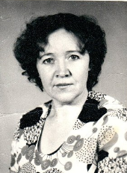
Моя мама,
ВАХНИНА ЛЮДМИЛА АЛЕКСЕЕВНА,
работала воспитателем
в ДОУ «Теремок» в селе Красный Бор
с 1973 года по 2001 год,
педагогический стаж –
28 лет

Slide 3
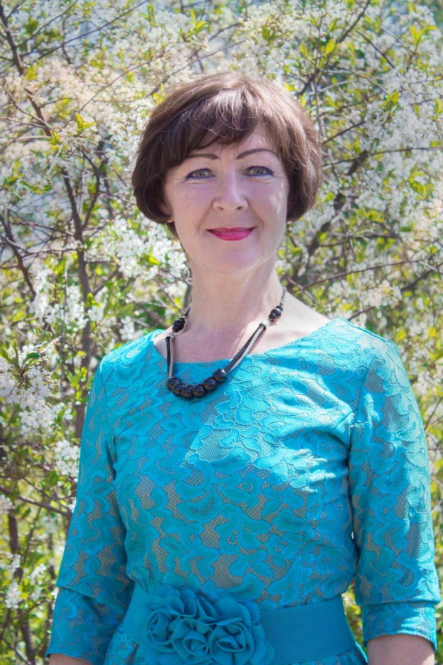
ПАТРИКЕЕВА ИРИНА ГЕННАДЬЕВНА
учитель физической культуры
МБОУ Красноборской средней общеобразовательной школы Агрызского муниципального района РТ,
педагогический стаж – 37 лет

Slide 4
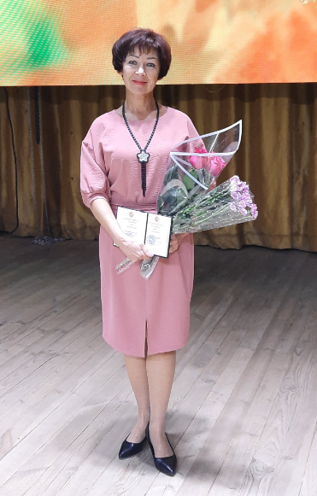

Slide 5
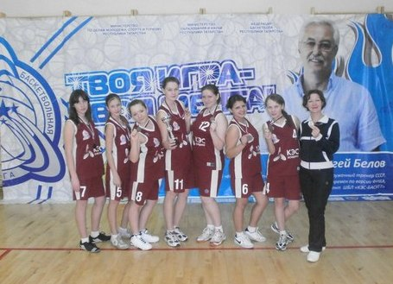
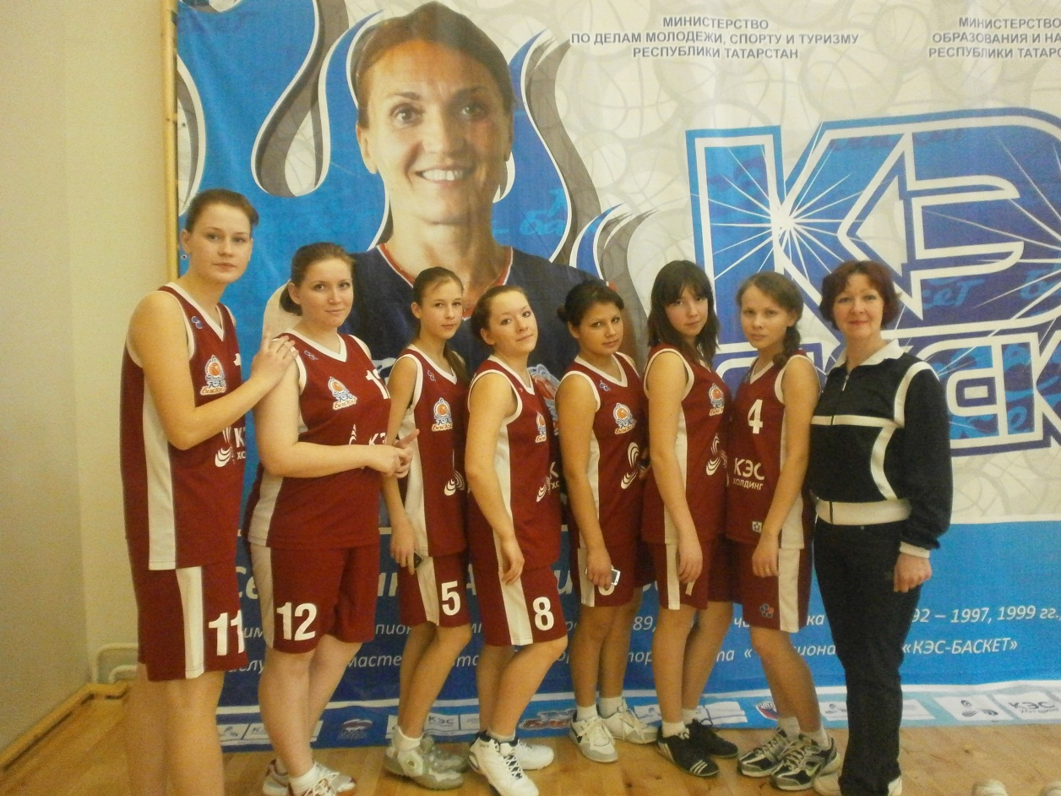

Slide 6
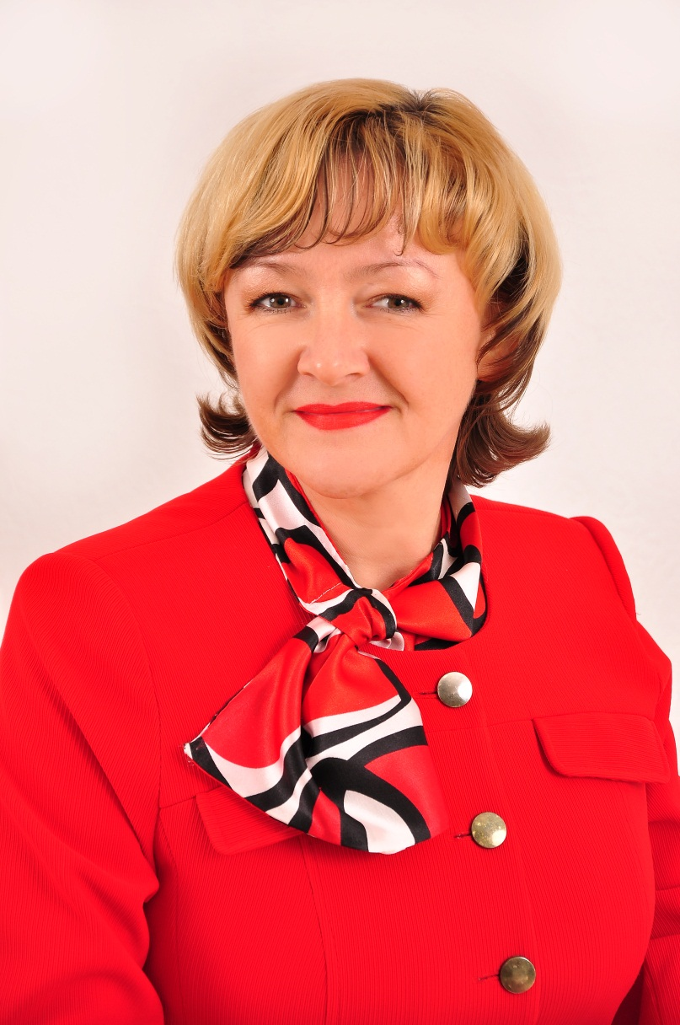
Моя сестренка,
КРАСНОВА
НАТАЛИЯ ГЕННАДЬЕВНА –
учитель музыки
в МБОУ «Средняя общеобразовательная школа №8»,
г. Набережные Челны, педагогический стаж –
31 год

Slide 7
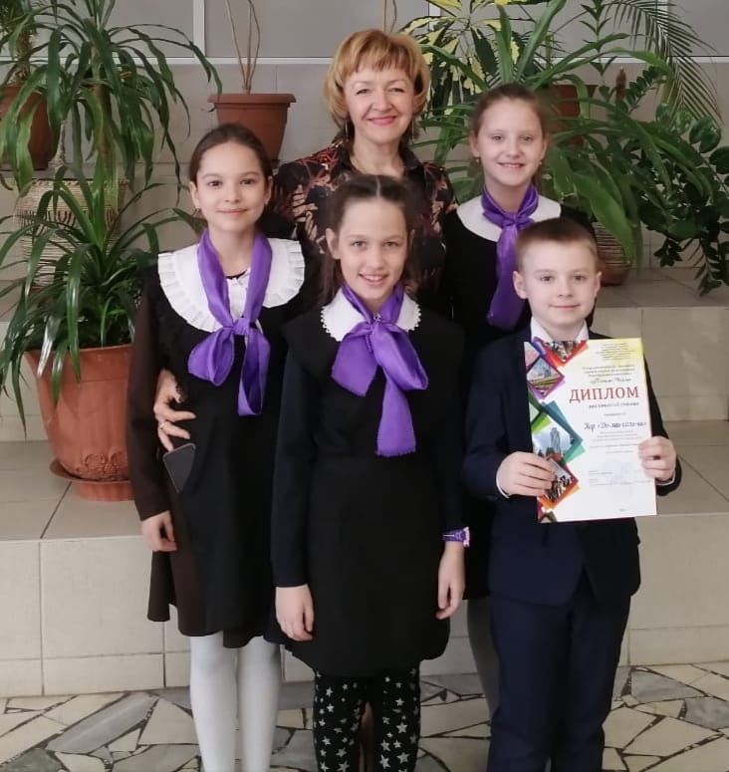

Slide 8
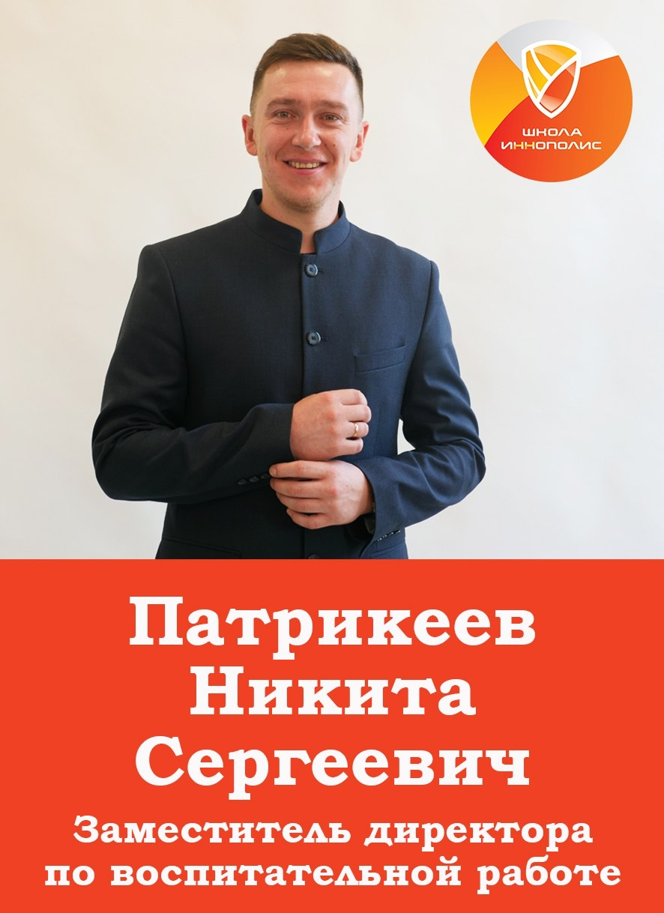
Мой сын,
ПАТРИКЕЕВ
НИКИТА СЕРГЕЕВИЧ – с 2014 по 2022 г.г работал учителем
физической культуры
в МБОУ "Средняя общеобразовательная школа №9 с углубленным изучением отдельных предметов"
в г. Елабуга.
С августа 2022 г является заместителем директора по воспитательной работе в ГАОУ «Школа Иннополис», педагогический стаж – 9 лет

Slide 9
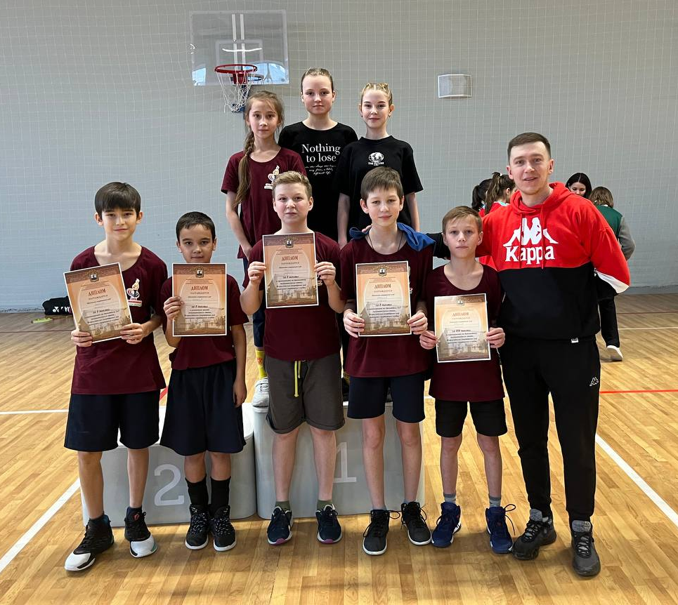

Slide 10

Жена сына,
ШАХМАТОВА АНАСТАСИЯ МИХАЙЛОВНА – с 2013 по 2022 г.г работала учителем
истории и обществознания
в МБОУ "Средняя общеобразовательная школа №9 с углубленным изучением отдельных предметов"
в г. Елабуга.
С августа 2022 г преподает
историю и обществознание в ГАОУ «Школа Иннополис», педагогический стаж –
10 лет

Slide 11
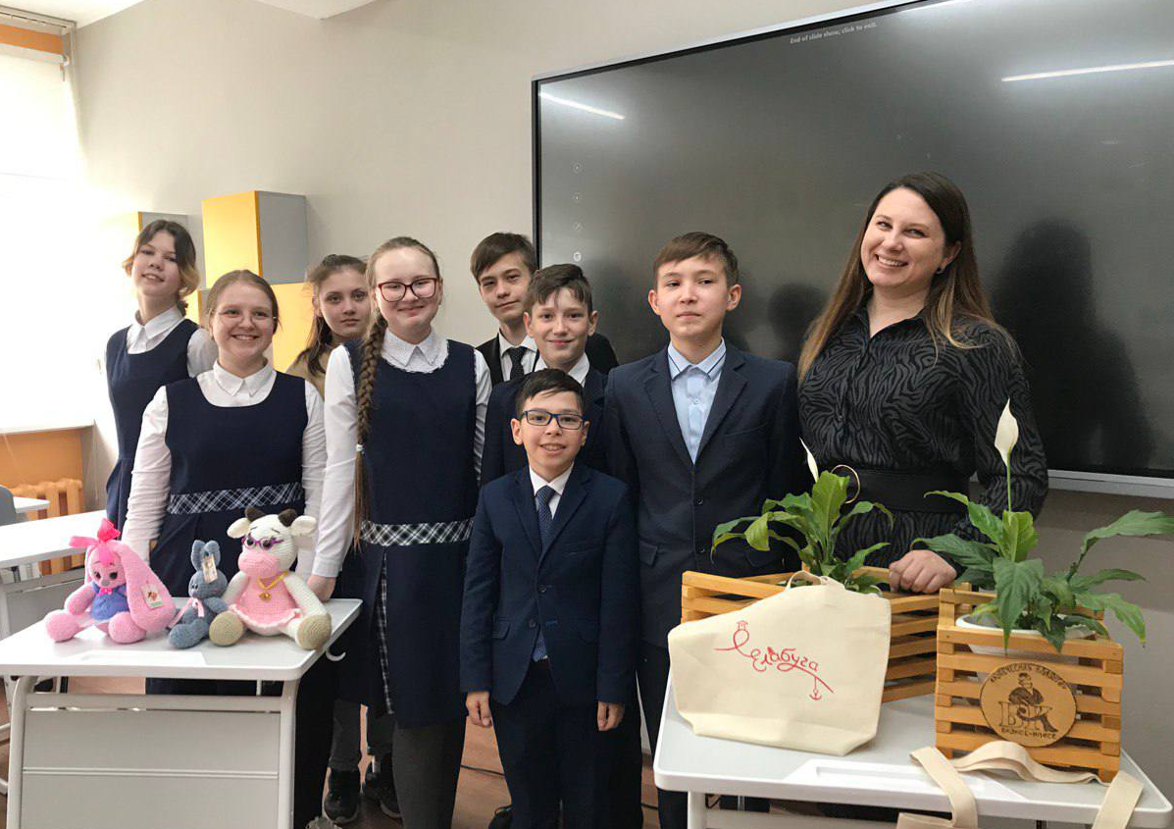

Slide 12
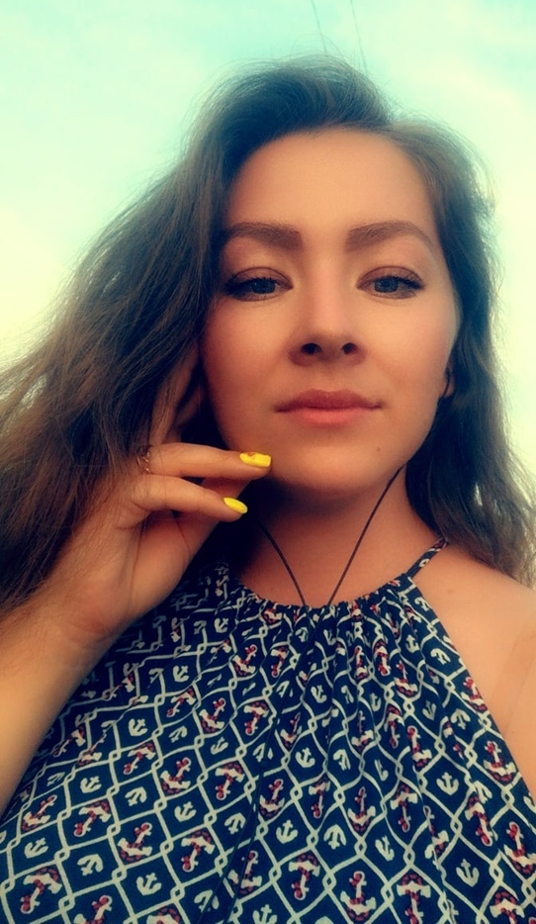
Моя дочь
ЯКОВЛЕВА
ДАРЬЯ СЕРГЕЕВНА – воспитатель в МАДОУ «Центр развития ребенка – детский сад 374» городского округа Самара, педагогический стаж - 4 года

Slide 13
